Slide 1
Prezentačná vrstva
Matilda Drozdová
KIS FRI ŽU
matilda.drozdova@fri.uniza.sk

Slide 2
Ciele učenia 8. prednášky
Dôvody pre špecifikovanie prezentačnej vrstvy
Funkcie prezentačnej vrstvy
  Zabezpečenie rovnakého formátu dát
    Identifikácia formátu dát
    Konverzia formátu dát
    Dohodovanie formátu dát
  Komprimovanie a dekomprimovanie dát
  Šifrovanie dát
Princípy funkcií prezentačnej vrstvy
Protokoly prezentačnej vrstvy

Slide 3
Prezentačná vrstva
Charakteristika
je šiesta vrstva OSI modelu
poskytuje služby aplikačnej vrstve
definuje spôsob, akým aplikácia komunikuje so sieťou
zabezpečuje, aby vyslané dáta boli interpretované rovnako u prijímateľa
poskytuje ďalšie služby komfortu prenosu

Slide 4
Dôvody pre špecifikovanie prezentačnej vrstvy
Používateľom sa môže zdať, že stačí, ak dokážu vzájomne komunikovať dva programy na aplikačnej vrstve
K tomu, aby mohli komunikovať potrebujú rovnakú interpretáciu vymieňaných dát
Tá nie je/nebola vždy zaručená aplikáciou

Slide 5
Dôvody pre špecifikovanie prezentačnej vrstvy
Príklady rôznej reprezentácie dát:
Niektoré počítače firmy IBM používali pre kódovanie znakov kód EBCDIC, zatiaľ čo prevažná väčšina ostatných používala k rovnakému účelu kód ASCII.
K znázorneniu celých čísiel so znamienkom používa väčšina počítačov dvojkový doplnkový kód, ale napríklad počítače CDC Cyber pracujú s jednotkovým doplnkovým kódom.
Veľmi časté sú odlišnosti napríklad vo formáte čísiel v pohyblivé rádovej čiarke, odlišné rozsahy zobraziteľných celých čísel, dané počtom k tomu vyhradených bitov
...

Slide 6
Dôvody pre špecifikovanie prezentačnej vrstvy
Rôzne kódové stránky pre zápis znakov národnej abecedy (diakritika)
  Tradičné kódovanie je ASCII, ktoré však neobsahuje napr. slovenské diakritické znamienka
  Kódovania slovenskej diakritiky sú napr. ISO8859-2, Kamenický, Windows-1250, UTF-8...
  Problém je markantný najmä na webových stránkach
Rôzne formáty prenášaných dát rovnakého typu
  Obrázok? Aký formát? JPG, BMP, PNG, ...
  Video? Aký formát? MPEG, DivX, H.264, Theora, ...
  Hlas? Aký formát? G.711, G.729, EFR, Speex...
  Dáta? Aký formát? EXE, DOC, PDF, XLS, ...

Slide 7
Prezentačná vrstva
Prezentačná vrstva odbremeňuje aplikáciu, aby sa nemusela zaoberať podrobnosťami o prenášaných dátach
V TCP/IP architektúre sú funkcie prezentačnej vrstvy obsiahnuté v aplikáciách
  V súvislosti s TCP/IP sa preto nezvykne hovoriť o prezentačných protokoloch
  Napriek tomu existujú štandardizované mechanizmy, ako si má aplikácia jednotlivé funkcie prezentačnej vrstvy zariadiť

Slide 8
Funkcie prezentačnej vrstvy
Základná funkcia je zaistenie rovnakého formátu dát na vysielacej a prijímacej strane
  Realizácia tejto funkcie sa rozčleňuje:
    Identifikácia formátu
    Konverzia formátu
    Dohodnutie formátu
Ďalšie funkcie:
  Kompresia a dekompresia prenášaných dát
  Šifrovanie a zabezpečenie prenášaných dát

Slide 9
Formát dát
Formát dát znamená tvar v akom majú byť dáta vyjadrené
Formát dát je závislý od typu informácie:
  Text
  Video
  Grafika
  Štruktúrované dáta
Formát je rôzny aj pre rôzne aplikácie

Slide 10
Zabezpečenie rovnakého formátu
Existuje mnoho možností, ako túto službu realizovať
Najčastejšie používané princípy:
  zvláštny jazyk dátových štruktúr pre prenos
    Abstract Syntax Notation 1 (ASN.1)
  identifikácia typu prenášanej správy
    Multipurpose Internet Mail Extensions (MIME) rozšírený štandard internetu
    Type-Length-Value (TLV)

Slide 11
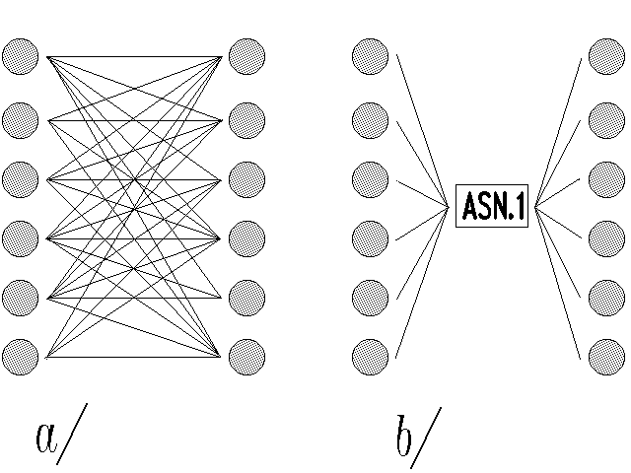
Zabezpečenie rovnakého formátu
Všeobecne
Konverzia na úrovni prezentačnej vrstvy
Dva typy konverzie
  Každý s každým spoločný medzi tvar pre prenos

Slide 12
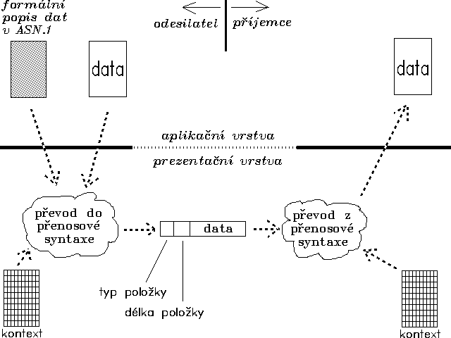
Jednotné zabezpečenie formátu
Cez zvláštny formálny jazyk ASN.1 (Abstract Syntax Notation)

Slide 13
Abstract Syntax Notation 1
ASN.1 je popisný jazyk, ktorý stanovuje „gramatiku“ celého protokolu
  Princíp jazyka sa podobá XML
V ASN.1 sú špecifikované celé formáty paketov týchto protokolov
  H.323 - definuje protokoly audiovizuálnej komunikácie v paketových sieťach
  SNMP - Simple Network Management Protocol - umožňuje monitorovanie a správu sieťových zariadení
  LDAP - Lightweight Directory Access Protocol - protokol na ukladanie a prístup k dátam na adresárovom serveri
  DER Distinguished Encoding Rules - protokol ITU X.690, ktorý špecifikuje syntax prenosu správ
  ... a mnohé ďalšie

Slide 14
Abstract Syntax Notation 1
Príklad tvaru tohto jazyka:
FooProtocol DEFINITIONS ::= BEGIN
FooQuestion ::= SEQUENCE {
trackingNumber INTEGER,
question IA5String
}
FooAnswer ::= SEQUENCE {
questionNumber INTEGER,
answer BOOLEAN
}
END
myQuestion FooQuestion ::= {
trackingNumber 5,
question "Anybody there?"
}

Slide 15
Identifikovanie typu prenášanej správy
  Protokol MIME - Multipurpose Internet Mail Extensions
MIME rozširuje základný formát elektronickej pošty o
  Prenos správ v inej kódovej sade než ASCII
  Širšie spektrum emailových príloh (binárne, multimediálne správy)
  Viac častí tela správy (textové a HTML formáty súčasne)
  Informácie v hlavičke v inej kódovej sade než ASCII (napríklad meno odosielateľa s diakritikou)
Vytvára opis obsahu súborov
MIME je navrhnutý univerzálne, že sa používa aj v mnohých ďalších službách, napr. HTTP
MIME je popísané v dokumentoch RFC 2045 – 2047 a niektorých ďalších (http://www.rfc-editor.org)

Slide 16
Multipurpose Internet Mail Extensions
V MIME sa do prenášaných správ vkladajú textové riadky v tvare
MENO: HODNOTA
Najčastejšie je možné stretnúť sa s riadkom
Content-Type: typ-obsahu
kde typ-obsahu môže nadobúdať hodnoty napr.:
  application/x-msdos-program
  image/jpeg
  text/html

Slide 17
Multipurpose Internet Mail Extensions
Hlavička obyčajného e-mailu
Date: Thu, 10 Apr 2008 05:41:53 +0200
From: =?UTF-8?B?UGV0ZXIgUGFsw7pjaA==?= <Peter.Paluch@fri.uniza.sk>
MIME-Version: 1.0
To: =?UTF-8?B?VmxhZGltw61yIE1hcnR5xaHEjcOhaw==?= <vladimir.martyscak@ingn.sk>
Subject: Aktualizovany program?
Content-Type: text/plain; charset=UTF-8
Content-Transfer-Encoding: quoted-printable

Slide 18
Multipurpose Internet Mail Extensions
Hlavička odpovede HTTP servera na žiadosť o nejakú stránku
HTTP/1.0 200 OK
Server: Microsoft-IIS/5.0
Date: Thu, 10 Apr 2008 21:08:04 GMT
Content-Length: 64019
Content-Type: text/html; charset=Windows-1250
Connection: keep-alive

Slide 19
Použitie MIME
MIME sa využíva v rôznych službách:
  E-mail
  HTTP
  POP3, IMAP
  SIP

Slide 20
Type-Length-Value - TLV
MIME je ľahko čitateľný a zrozumiteľný formát vhodný najmä pre textové protokoly, pre binárne protokoly sa ale hodí menej
Tieto protokoly používajú iný prístup, nazývaný TLV
TLV princíp
  Možné typy správ si očíslujeme
  Ku každej správe priložíme informáciu o jej type a dĺžke správy
  Odosielané správy tvoria teda opakujúcu sa postupnosť <Typ, Dĺžka, Hodnota>, z čoho vyplýva aj názov tejto metódy

Slide 21
Type-Length-Value
Príklad:
  Typy správ: Meno, Priezvisko, E-mail
  Očíslovanie: 1, 2, 3
Postupnosť správ „Alfonz“, „Vrtinôžka“, „vrtinoh@laba.sk” by bola odoslaná ako
<1,6,Alfonz><2,9,Vrtinôžka><3,15,vrtinoh@laba.sk>

Slide 22
Type-Length-Value
TLV prístup má mnohé výhody
  V jednom datagrame môže ísť za sebou ľubovoľný počet správ
  Na poradí správ nezáleží
  Ak príjemca nepozná typ konkrétnej správy, stačí mu obskočiť príslušný počet bajtov a pokračovať ďalšou správou
TLV je využívané v mnohých protokoloch a mnohokrát aj na inej než len na prezentačnej vrstve
  Cisco Discovery Protocol, Link Layer Discovery Protocol
  Smerovací protokol IS-IS
  ICQ – protokol OSCAR
  RADIUS

Slide 23
Dojednanie spoločného formátu dát
Ďalšou zo služieb prezentačnej vrstvy je vzájomné dohodnutie sa oboch komunikujúcich strán na spoločnom formáte dát
Jedná sa o trochu inú službu než pri identifikovaní typu dát
  Identifikovať znamená len určiť typ, ale neznamená to, že dané dáta vieme spracovať
  Dojednať spoločný formát znamená aktívne sa dohodnúť na takom formáte, ktorému príjemca rozumie
Čo je možné vzájomne dojednať?
  Video kódovanie
  Hlasové kódovanie
  Kódovanie diakritiky
  ... atď.

Slide 24
Dojednanie spoločného formátu dát
Príklad - žiadosť WWW klienta o webovú stránku
GET / HTTP/1.1
Host: sme.sk
User-Agent: Mozilla/5.0 (X11; U; Linux i686; en-US; rv:1.8.1.13) Gecko/20080311 Iceweasel/2.0.0.13 (Debian-2.0.0.13-1)
Accept: text/xml,application/xml,application/xhtml+xml,text/html;q=0.9,text/plain;q=0.8,image/png,*/*;q=0.5
Accept-Language: sk,en;q=0.5
Accept-Encoding: gzip,deflate
Accept-Charset: ISO-8859-2,utf-8;q=0.7,*;q=0.7
Keep-Alive: 300
Connection: keep-alive

Slide 25
Kódové stránky/kódové sady
Pôvodná znaková sada pre počítače bola navrhovaná pre americkú abecedu a niektoré zvláštne znaky v textovom režime
  ASCII – American Standard Code for Information Interchange –
  Znaková sada však mohla obsahovať najviac 256 rôznych znakov
  Národné znaky všetkých jazykov sa do tejto znakovej sady naraz nezmestia
Preto vznikla séria rôznych znakových sád pre rôzne jazyky

Slide 26
Znakové sady/ kódové stránky
  ASCII
    Americká abeceda
    Definuje iba 127 znakov
    Zobraziteľné znaky sú na pozíciách 33 až 126
  ISO-8859-1
    Americká abeceda s rozšírením o niektoré špeciálne znaky
    Definuje 256 znakov

Slide 27
Znakové sady/kódové stránky
  ISO 8859-2
    Abeceda pre vybrané európske jazyky vrátane slovenčiny
    Definuje 256 znakov, z toho 191 zobraziteľných
    Niekedy sa táto kódová sada nazýva aj Latin 2
  Windows 1250
    Analogická kódová stránka ako ISO 8859-2
    Navrhnutá nezávisle spoločnosťou Microsoft
  8859-2 a Windows 1250 nie sú kompatibilné, príklad „ľščťžýáíé“ v kódovaní ISO 8859-2 by prehliadač očakávajúci kódovanie Windows 1250 zobrazil ako „µąč»ľýáíé“.
  DOS 852
  Kamenický

Slide 28
Znakové sady/kódové stránky
Doposiaľ uvedené znakové sady majú zásadný problém
  Nedá sa jednoducho zariadiť, aby jeden dokument bol písaný v mnohých jazykoch, a teda v mnohých znakových sadách
Z tohto dôvodu vznikla iniciatíva vytvoriť takú znakovú sadu, ktorá bude obsahovať znaky všetkých jazykov
  256 možností nestačí
  Odpoveďou na túto iniciatívu je štandard UNICODE,
  v ktorom môže byť až 2¹⁶ znakov, čo umožňuje vytvárať sady s 65 536 znakmi

Slide 29
Znakové sady/kódové stránky
Štandard Unicode je navrhnutý tak, že všetky možné znaky rozdeľuje do sedemnástich dvojbajtových rovín. Takéto rozdelenie umožňuje definovať až 1 114 112 (= 17 × 2¹⁶) znakov
V Unicode existuje niekoľko možností, ako interpretovať bajty zo súboru a nájsť k nim v Unicode tabuľke zodpovedajúci symbol abecedy
Najbežnejší prístup je tzv. UTF-8 (Unicode Transformation Format)
  Prvých 127 znakov je identických s ASCII tabuľkou, čo zabezpečuje spätnú kompatibilitu
  Ďalšie znaky sú uložené ako dvoj-, troj- alebo štvorbajtové sekvencie
  Jeden symbol Unicode je tak zapísaný v premenlivej dĺžke
Mnohé nadchádzajúce štandardy rôznych protokolov sú priamo orientované na UTF-8

Slide 30
Ďalšie funkcie prezentačnej vrstvy
Kompresia a dekompresia dát
  Používateľ túto činnosť spravidla ani nevníma
  Mnohokrát je súčasťou inej operácie, spravidla pri kódovaní hlasu alebo videa
  Niektoré WWW servery dokážu v reálnom čase vyžiadanú WWW stránku skomprimovať a odoslať. Browser si ju transparentne dekomprimuje a zobrazí
Šifrovanie a zabezpečenie prenášaných dát aplikáciou
  Elektronická pošta s využitím digitálneho podpisu, prípadne
  i zašifrovania
  Zabezpečené WWW lokality – HTTPS
  Prenos šifrovaného hlasu, videa (napr. Skype)

Slide 31
Kompresia dát
Kompresia/komprimácia/pakovanie dát slúži na zmenšenie ich objemu
Pre kompresiu sú využívané kompresné algoritmy
Principiálne existujú dve základné kategórie kompresií
  Bezstratová/nestratová: po kompresii a dekompresii získavame originálne dáta bez akejkoľvek zmeny
  Stratová: po kompresii a dekompresii získavame pozmenené dáta – isté pôvodné časti sa stratia

Slide 32
Bezstratové kompresné metódy
Vhodné pre prenos dát, ktoré je potrebné preniesť bez zmeny
  Môžu byť menej efektívne než stratové metódy
  Medzi bezstratové metódy kompresie patria
    Huffmanovo kódovanie
    Lempel-Ziv-Welch (LZW)
Formáty bezstratovej kompresie
    Deflate (pkzip, gzip)
    Graphics Interchange Format (GIF)
    Portable Network Graphics (PNG)

Slide 33
Huffmanovo kódovanie
pri tvorbe sa využíva znalosť pravdepodobnosti výskytu jednotlivých kódovaných znakov
znaky s vyššou pravdepodobnosťou majú kratšie kódy ako znaky s nižšou pravdepodobnosťou
Huffmanov algoritmus tvorby kódu generuje binárne stromy, kde cesty z počiatočného do koncového uzlu umožňujú vytvoriť kódové slová

Slide 34
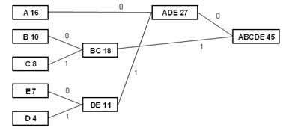
Huffmanovo kódovanie – postup
Dáta sa rozdeľujú do binárneho stromu podľa frekvencie výskytu
Príklad zložiek A,B,C.D,E
  A 16x, B 10x
Podľa pospájaných zložiek určujeme kódovanie znakov
A = 00, B = 01, C = 11, D = 011, E = 010
Znaky s najvyšším výskytom majú najkratší bitový reťazec

Slide 35
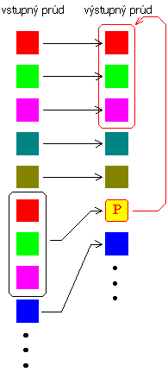
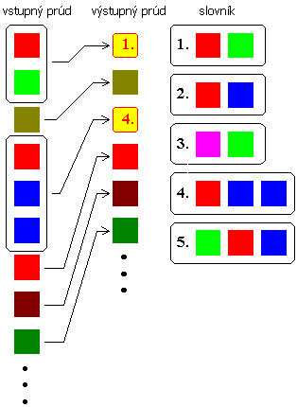
LZW - autori Lempel Ziv Welch http://www.pakuj.host.sk/lzw/lzw.html
Využívajú to, že vo vstupných dátach sa nachádzajú opakujúce sa sekvencie dát, ktorým sa prideľujú kódy
Slovníkové metódy – vytvára sa slovník reťazcov, ktoré sa vyskytli na vstupe

Slide 36
Stratové kompresné metódy
  Vychádzajú z predpokladu, že v originálnych dátach sa nachádzajú časti, vypustenie ktorých je možné tolerovať
    Nepočuteľné detaily
    Neviditeľné detaily
  Bývajú optimalizované na konkrétny účel použitia a dosahujú vo všeobecnosti lepšie kompresné pomery ako bezstratové algoritmy

Slide 37
Kompresia videa
Nekódujú sa celé snímky, ale len zmena medzi jednotlivými obrazmi
Obraz sa delí na pixely a tie je možné deliť do špecifických skupín
Štandardy
  MPEG
  H-261, H-263

Slide 38
Audiou kompresia (PCM)
Vzorkovanie
Vzorkovací kmitočet
  8.00 kHz Telefónia
  16 kHz Multimediálna komunikácia
  32.00 kHz Digitálne rádiové a televízne vysielanie
  44.10 kHz CD – Audio
  48.00 kHz DAT kazetové magnetofóny
  96.00 kHz - HDTV
ADPCM (Adaptive Differential Pulse Code Modulation), spočívaj v odhadnutí vzorky podľa predchádzajúcej vzorky, kvôli faktu, že pri audio signáli je silná korelácia medzi nasledujúcimi vzorkami – bezstratová

Slide 39
Kompresia dát v client -server
Originálne prenášané dáta (napr. súbor z pevného disku) nemusia byť pôvodne komprimované
Komprimáciu a spätnú dekomprimáciou môžu v momente prenosu, teda v reálnom čase, zabezpečiť klient so serverom
Žiadosť WWW klienta o webovú stránku
GET / HTTP/1.1
Host: sme.sk
User-Agent: Mozilla/5.0 (X11; U; Linux i686; en-US; rv:1.8.1.13) Gecko/20080311 Iceweasel/2.0.0.13 (Debian-2.0.0.13-1)
Accept: text/xml,application/xml,application/xhtml+xml,text/html;q=0.9,text/plain;q=0.8,image/png,*/*;q=0.5
Accept-Language: sk,en;q=0.5
Accept-Encoding: gzip,deflate
Accept-Charset: ISO-8859-2,utf-8;q=0.7,*;q=0.7
Keep-Alive: 300
Connection: keep-alive

Slide 40
Komprimačné/kompresné formáty
Stratové
  Audio: MP3,OGG, MP2, WMA, G.729, EFR ...
  Video: MPEG, XVID, WMV, DIVX, Ogg Theora, Sorenson ...
  Grafika: JPEG, ...
Bezstratové
  Dáta: zip, rar, arj, cab, tar, gz,...
  Grafika: GIF,

Slide 41
Kompresia dát
Obrázky | APNG · BMP · GIF · HDP · JPEG · JPEG 2000 · MNG · PCX · PNG · SVG · TIFF · WBMP · XPM
Video | MPEG-1 · MPEG-2 · MPEG-4 ASP · H.264/MPEG-4 AVC · HuffYUV · RealVideo · Theora · Dirac · WMV
Zvuk | AAC · Apple Lossless · AC-3 · AMR · ATRAC · CELT · FLAC · G.711 · G.729 · MP3 · MOD · Opus · Speex · Vorbis · TAK · WAV · WMA · Musepack
Kontajnery | AVI · Ogg · MPEG · QuickTime · ASF · MP4 · Matroska · VOB

Slide 42
Realizácia komprimácie
Komprimácia sa vykonáva
  automaticky (uložením súboru v komprimovanom formáte JPEG, MPEG, MP3)
  pomocou špeciálneho komprimačného programu (ZIP, RAR) – archivačné formáty
Poznámka
  Komprimovať archivačným formátom sa oplatí len súbory, ktoré ešte neboli komprimované

Slide 43
Šifrovanie
je kryptografické pretváranie údajov, ktorého výsledkom je šifrovaný text
Rozdiel medzi šifrovaním a kódovaním
  Kódovanie pretvára dát za účelom uľahčenia prenosu
  Šifrovanie sa snaží o ich utajenie

Slide 44
Veda o šifrovaní
Kryptografia - veda zaoberajúca sa prevedením informácie do nečitateľnej podoby
Kryptoanalýza - veda zaoberajúca matematickými postupmi na získanie pôvodného obsahu zašifrovanej informácie

Slide 45
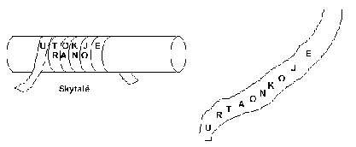
História šifrovania
Staré Grécko palica skytalé
Antický Rím – Cézarova šifra posun písmen- monoalfabetická šifra
Cézarova šifra pre n = 3:
ABCDEFGHIJKLMNOPQRSTUVWXYZ
DEFGHIJKLMNOPQRSTUVWXYZABC
Pre celú slovenskú abecedu
AÁÄBCČDĎEÉFGHIÍJKLĹĽMNŇOÓÔPQRŔSŠTŤUÚVWXYÝZŽ
BCČDĎEÉFGHIÍJKLĹĽMNŇOÓÔPQRŔSŠTŤUÚVWXYÝZŽAÁÄ
Konkrétny príklad použitia tejto šifry v texte:
Otvorený text: Caesar bol génius.
Zašifrovaný text: ĎBGŤBŠ DPM ÍHĹKWŤ.

Slide 46
História šifrovania
Polyalfabetická šifra - prvé písmeno sa šifruje poľa jednej substitúcie, druhé podľa inej substitúcie
Systémy na matematickom základe – kryptografické systémy
  DES - DATA ENCRYPTION STANDARD
  RSA (River, Shamir, Edelman) kryptosystém – veľmi bezpečný
  Systémy/protokoly verejného kľúča

Slide 47
Model krypto systému
K 1
K 2
SPRÁVA M
ŠIFRA C
SPRÁVA M
ŠIFROVANIE
DEŠIFROVANIE
Kryptografický systém sa skladá z:
  šifrovacieho algoritmu
  dešifrovacieho algoritmu
  kľúča
Algoritmy sa neutajujú – (iba z obchodného dôvodu), utajuje sa kľúč
  Ak K1 = K2 SYMETRICKÁ KRYPTOGRAFIA
  Ak K1 = K2 ASYMETRICKÁ/ NESYMETRICKÁ KRYPROGARFIA

Slide 48


Symetrické šifrovanie
Symetrické – jeden kľúč
  Jedným kľúčom sa šifruje aj dešifruje
Odosielateľ
Príjemca
Ten istý kľúč
Notes:
Symetrické algoritmy:
DES (56 bitov)
3DES (112 resp. 168 bitov)
IDEA (128 bitov)
BlowFish (32-448 bitov, štandardne 128 bitov)
CAST (obyčajne 128 bitov)

Slide 49

Asymetrické šifrovanie
  Asymetrické – dvojica kľúčov
  Každý účastník má dvojicu kľúčov
  Čo sa jedným kľúčom zašifruje dá sa dešifrovať iba druhým
  Jeden (súkromný) kľúč je bezpečne ukrytý
  Druhý (verejný) kľúč je prístupný všetkým
Adresát
Odosielateľ
Verejný kľúč
Súkromný kľúč
Notes:
1976 prvý článok o asymetrickej kryptografii (Whitfield Diffie, Martin Hellman a nezávisle Ralph Markle)
Obidva kľúče súkromný aj verejný patria odosielateľovi
Súkromný kľúč je tajný, bezpečne ukrytý u adresáta
Verejný kľúč odosielateľa je prístupný všetkým
Čo sa jedným kľúčom zašifruje dá sa dešifrovať iba druhým (nedá sa dešifrovať tým istým)
Asymetrické algoritmy:
Princíp je v zložitosti rozloženia veľké čísla (súčin dvoch veľkých prvočísiel)
RSA de facto štandard. Dĺžky kľúča a kto ho môže rozbiť:
384 - prakticky každá odborná firma
512 - FBI, CIA
768 - za chvíľu FBI, CIA (závisí od výkonov PC)
1024 - nik ak nebude dosiahnutý zásadný pokrok v riešení úloh faktorizácie
2048 - nik ak sa nestane nejaký absolútny zázrak
Eliptické kryptosystémy (ECC)
Je založené na riešení úloh diskrétneho logaritmu v grupách na eliptických krivkách
Pre porovnanie dĺžky kľúčov RSA a ECC: bezpečnosť RSA(2048) odpovedá ECC(160-180)

Slide 50
Asymetrické kryptosystémy
Informácia I je zakódovaná podľa kľúča K1
U príjemcu je dekódovaná podľa kľúča K2
K1 je verejný kľúč
K2 je privátny kľúč

Slide 51
Asymetrické kryptosystémy
pomalšie – zložité výpočty
dohľad nad kľúčmi – certifikačná autorita
nie je potrebné dohovárať si tajné kľúče, nemusia sa poznať

Slide 52
Šifrovanie na www
Dnes je šifrovanie zabezpečené na nesymetrickej úrovni už samotnými poštovými klientmi ako sú napríklad Mozilla Thunderbird, či Outlook
Správa je šifrovaná symetricky, nesymetricky je šifrovaný iba šifrovací kľúč správy – dôvodom je časová náročnosť asymetrického šifrovania.
Šifrovanie dát pri komunikácii na webe zabezpečuje napríklad protokol HTTPS (čo je šifrovaný HTTP) alebo protokol SSH. Takéto šifrovanie sa používa najmä pri poskytovaní osobných údajov (kódy PIN, čísla účtov...) vzdialeným serverom

Slide 53
Elektronický podpis
Identifikačné údaje pripojené k e-dokumentu
Nezaručený – identifikačný udaj v elektronickom tvare, umožňuje identifikáciu, nie však autentizáciu
Zaručený
  zabezpečuje
    Autenticitu podpísaného
    Integritu - pravosť dokumentu
    Nepopierateľnosť/pravosť vytvoreného dokumentu
    môže byť vytvorený iba pomocou certifikovanej aplikácie a kvalifikovaného certifikátu
    Využíva kryptografické metódy
  Podobnosť ako medzi úradne overeným a neovereným dokumentom

Slide 54
Digitálny podpis
Digitálny podpis je všeobecnejší variant elektronického podpisu
Používa sa len na overenie integrity údajov
Neoveruje autentifikáciu
Zaručenie takéhoto digitálneho podpisu úzko súvisí s bezpečnosťou použitej hašovacej funkcie

Slide 55
Systémy elektronického podpisu
Sú na báze asymetrickej kryptografie
Zaručujú autenticitu a integrity správy
  autenticita – pravosť dokumentu/osoby
  integrita – ochrana pred poškodením, zmenou dát
Vyjadrujú pravosť podpisu

Slide 56
Princíp Digitálneho/elektronického podpisu
osobaA - podpisovateľ
osobaB - overovateľ
Doku-ment
Doku-ment
Doku-ment
Doku-ment
hash funkcia
prenos
hash funkcia
„číslo“
„xxxx“
„čísloX“
Sú obe zhodné?
asymetrický šifrovací algoritmus
„xxxx“
„xxxx“
„xxxx“
„číslo“
tajný kľúč
asymetrický šifrovací algoritmus
vzájomný vzťah
verejný kľúč

Slide 57
Hash funkcia
Jednocestná matematická funkcia
Ide o funkciu, ku ktorej neexistuje/dá sa ťažko získať inverzná funkcia
To znamená, že ak poznáme výstup, nie je možné ľahko získať vstup
Prevedie sa ňou vstupný reťazec dát na výstupný
výsledok hash funkcie sa označuje obtlačok
(fingerprint, message digest)
  hodnota je "jedinečná" pre hashované dáta
  hodnota má konštantnú dĺžku
  akákoľvek zmena dát zmení hodnotu obtlačku
  hodnotu hashovaných dát nemožno odvodiť na základe obtlačku (preto jednocestná funkcia)

Slide 58
Základné Hash funkcie
MD5 (128 Bit)
SHA-1 (160 Bit)
SHA-2 (má varianty pre 224, 256, 384 a 512 bitov)
RIPEMD-160 (160 Bit)
CRC32 (32 bit)

Slide 59
Príklady Hash funkcií
Vstup: Prehlasujem, že ti dlžím 100
Výstup:
MD5: fbe8e3408311811c0d182d0193a03a62
SHA-1: 68741d0244e8ce0989af154977ce037c7c75a32e
SHA-256: da3292bf01f1a5a37ffd1c8650430c3a65766205bad2faac1e1a7ab1d23ccc88
RIPEMD160 01b5e2da3697a5759d7848e697b1415aeb6e082d
CRC32: 46b88aaa
Vstup: Prehlasujem, že ti dlžím 900
Výstup:
MD5: 42e4bf834247c94795911ef86b8817e3
SHA-1: 6f6baee4bf87762435f0e245a94c478cbf3d97df
SHA-256: bfbcd7dbd3ff2b8f6b59142ad352136d70e53ec13c1b263dae685ca3fb46ded5
RIPEMD160 41392a069ce0a3b58062bbf66f9f528502d3c046
CRC32: 48abdb12

Slide 60

Elektronický podpis
HASH funkcia na vytvorenie hesla – vytvorenie message digest, ktorý je na serveri a nedá sa spätne dešifrovať
Výhoda, heslo nie je uložené na serveri
047843056808670480600546800685406045098302069093284590854903250398
047843056808670480600546800685406045098302069093284590854903250398
HASH
HASH
Odosielateľ
Súkromný kľúč
Notes:
Podpis sa používa na zabezpečenie:
Autentičnosti správy
Identifikácie odosielateľa
Používa sa asymetrické šifrovanie
HASH funkcie:
MD5 - 128 bitový výsledok
SHA-1 - 160 bitový výsledok

Slide 61

Overenie podpisu
S message digest sa porovnáva každé vloženie hesla
047843056808670480600546800685406045098302069093284590854903250398
HASH
047843056808670480600546800685406045098302069093284590854903250398
HASH
047843056808670480600546800685406045098302069093284590854903250398
HASH
Adresát
Verejný kľúč

Slide 62

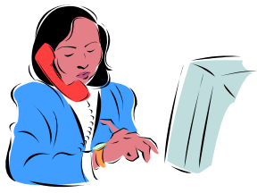





Verejný kanál

Slide 63

Zneužitie
Hacker

Slide 64
Načo certifikát ?
Kvôli výmene verejných kľúčov
CA vydáva certifikáty, ktoré obsahujú:
  Údaje o vlastníkovi certifikátu
  Verejný kľúč
  Dobu platnosti certifikátu
  Digitálny podpis CA
CA musí mať certifikát podpísaný:
  Sebou (Root CA)
  Nadradenou CA

Slide 65
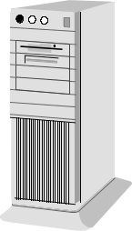

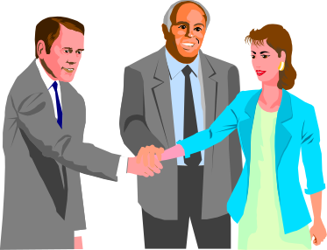
LDAP server
WWW server
SPKAC
resp.
PKCS#10
cn=Janka Mala
o=FRI-ZU
l=Zilina
c=SK
cn=Janka Mala
o=FRI-ZU
l=Zilina
c=SK
LDIF
LDIF
cn=Janka Mala
o=FRI-ZU
l=Zilina
c=SK
Plati od: 1.1.2001
Plati do: 1.1.2002
e-mail
e-mail
potvrdenie žiadosti
Plati od: 1.1.2001
Plati do: 1.1.2002
CA
e-mail
oznámenie o vydaní certifikátu
Certifikačná autorita
RA
CA FRI ŽU
Registračná autorita

Slide 66
Použitie certifikátov
Šifrovanie dokumentov, mail-ov ...
Podpisovanie dokumentov, mail-ov ...
Podpisovanie programov, driver-ov ...
Informačné systémy (žiadny login/password)
Zabezpečenie známych protokolov (https, pop3s, imaps, smtp,...)
VPN, IPSEC
...

Slide 67
Ďakujem za pozornosť

